Slide 1
TALLER de ACCESIBILIDAD WEB
11º Congreso Iberoamericano
de Informática Educativa Especial
CIIEE 2015
14 al 16 de Mayo de 2015
Montevideo, Uruguay

Slide 2
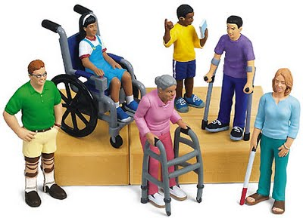
Qué es Accesibilidad?
Es el grado en el que todas las personas pueden utilizar un objeto, visitar un lugar o acceder a un servicio, independientemente de sus capacidades técnicas o físicas.

Slide 3
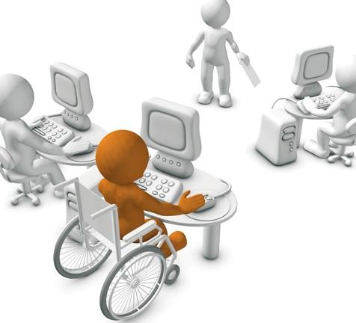
Qué es Accesibilidad Web?
Es el acceso universal a la Web, independientemente del tipo de hardware, software, infraestructura de red, idioma, cultura, localización geográfica y capacidades de los usuarios.
Es la posibilidad de que un producto o servicio web pueda ser accedido y usado por el mayor número posible de personas, indiferentemente de las limitaciones propias del individuo o de uso.
idioma
experiencia
discapacidad
conocimiento

Slide 4
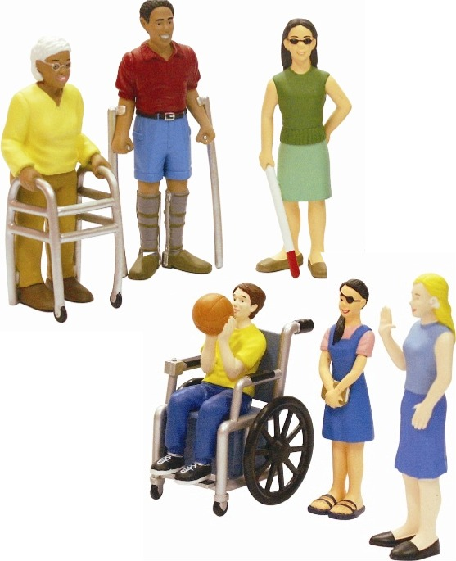
Para quién es?
TODOS!!!!
…. nadie tenemos garantizada la salud y cualquiera de nosotros puede tener algún problema de discapacidad temporal o permanente, una enfermedad o simplemente edad avanzada, por otro lado la situación económica de una persona puede cambiar, etc.

Slide 5
Por qué la necesitamos?
Razones éticas
Razones sociales
Razones políticas
Razones económicas
Razones legales
Razones Técnicas

Slide 6
Discapacidad vs. Incapacidad
DisCAPACIDAD
Es cualquier disminución o restricción de la capacidad de realizar una actividad en la forma o dentro del margen que se considera normal para el ser humano.
InCAPACIDAD
Es la ausencia de la capacidad o habilidad para realizar una actividad que te permita desarrollar una tarea especifica. Por ejemplo no tener la habilidad de aprender inglés, es una incapacidad pero no afecta en tu desarrollo normal como persona.
“Tener y no ser: la discapacidad es algo que se tiene no algo que se es”

Slide 7
Iniciativa de Accesibilidad Web
WAI (Web Accesibility Initiative

Slide 8
Iniciativa de Accesibilidad Web
Es una actividad desarrollada por el World Wide Web Consortium (W3C)
El objetivo es facilitar el acceso de las personas con discapacidad, desarrollando pautas de accesibilidad, mejorando las herramientas para la evaluación y reparación de accesibilidad Web, llevando a cabo una labor educativa y de concienciación en relación a la importancia del diseño accesible de páginas Web.
http://www.w3.es

Slide 9
Pautas de Accesibilidad
Consiste en 14 pautas y tiene como función primordial servir de guía en el diseño de páginas web hacia un diseño accesible, reduciendo las barreras de acceso a la información sin sacrificar el diseño.
Cada pauta contiene una serie de puntos de verificación que ayudan a detectar posibles errores, describen la forma de diseñar páginas accesibles y ofrecen la flexibilidad necesaria para que la información esté al alcance de todos los usuarios.

Slide 10
Pautas de Accesibilidad
Proporcione alternativas equivalentes para el contenido visual y auditivo
No se base sólo en el color
Utilice marcadores y hojas de estilo y hágalo apropiadamente
Identifique el idioma usado
Cree tablas que se transformen correctamente
Asegúrese de que las páginas que incorporen nuevas tecnologías se transformen correctamente.

Slide 11
Pautas de Accesibilidad
Asegure al usuario el control sobre los cambios de los contenidos tempo-dependientes
Asegure la accesibilidad directa de las interfaces incrustadas
Diseñe para la independencia del dispositivo
Utilice soluciones provisionales
Utilice las tecnologías y pautas W3C
Proporcione información de contexto y orientación
Proporcione mecanismos claros de navegación
Asegúrese de que los documentos sean claros y simples

Slide 12
Prioridades
Prioridad 1: son aquellos puntos que un desarrollador Web tiene que cumplir ya que, de otra manera, ciertos grupos de usuarios no podrían acceder a la información del sitio Web.
Prioridad 2: son aquellos puntos que un desarrollador Web debería cumplir ya que, si no fuese así, sería muy difícil acceder a la información para ciertos grupos de usuarios.
Prioridad 3: son aquellos puntos que un desarrollador Web debería cumplir ya que, de otra forma, algunos usuarios experimentarían ciertas dificultades para acceder a la información.

Slide 13
Niveles de Conformidad
Se satisfacen todos los puntos de verificación de prioridad 1.
Se satisfacen todos los puntos de verificación de prioridad 1 y 2.
Se satisfacen todos los puntos de verificación de prioridad 1, 2 y 3.

Slide 14
Ejemplo:
Pauta 1 - "Proporcione alternativas equivalentes para el contenido visual y auditivo".
Proporcione un contenido que, presentado al usuario, cumpla esencialmente la misma función o propósito que el contenido visual o auditivo.
Puntos de verificación:
1.1 Proporcione un texto equivalente para todo elemento no textual (Por ejemplo, a través de "alt", "longdesc" o en el contenido del elemento). Esto incluye: imágenes, representaciones gráficas del texto, mapas de imagen, animaciones (Por ejemplo, GIFs animados), "applets" y objetos programados, "ascii art", marcos, scripts, imágenes usadas como viñetas en las listas, espaciadores, botones gráficos, sonidos (ejecutados con o sin interacción del usuario), archivos exclusivamente auditivos, banda sonora del vídeo y vídeos. [Prioridad 1]

Slide 15
Concepto
A C C E S I B I L I D A D W E B
Pautas de Accesibilidad al Contenido de la Web
Puntos de verificación
Prioridad (1, 2, 3)
Niveles de Conformidad (A, AA, AAA)

Slide 16
Accesibilidad Web en Dreamweaver

Slide 17
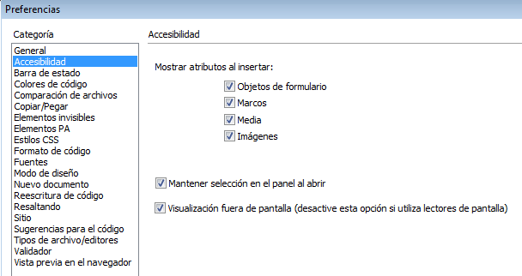
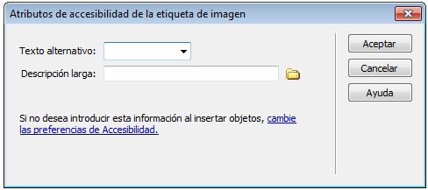
Configuración
Edición > Preferencias > Accesibilidad
Insertar > Imagen

Slide 18
Evaluación de Accesibilidad Web

Slide 19
Evaluación
Se recomienda evaluar la accesibilidad a lo largo del desarrollo de un sitio Web.
Aun cuando existen herramientas de evaluación que ayudan a realizar pruebas de accesibilidad en los sitios web, no debemos olvidar que es necesaria la intervención del elemento humano para determinar si realmente cumple con las normas establecidas.

Slide 20
Ejemplos de contenidos Web No Accesibles

Slide 21
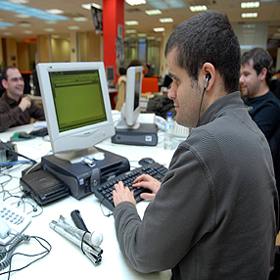
Discapacidad Visual
Visión Limitada:

Slide 22
Discapacidad Auditiva

Slide 23
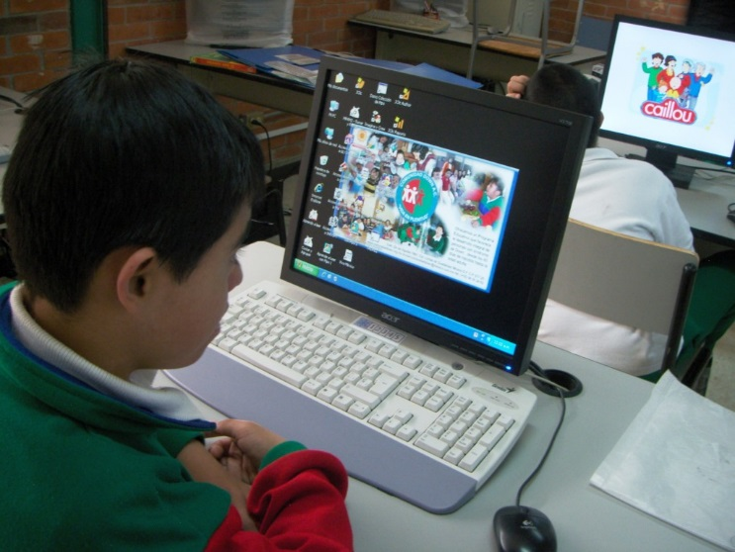
Discapacidad Intelectual

Slide 24
MUCHAS GRACIAS POR SU ATENCIÓN!!!!
“El poder de la Web está en su universalidad. Un acceso para todo el mundo independientemente de su discapacidad es un aspecto esencial”
Tim Berners-Lee
Director del W3C e inventor de la Web
Mejor conocido como el “Padre de la Web”
Delia Esquer Meléndez
desquer@uabc.edu.mx

